Slide 1
DEPARTAMENTO DE CIENCIAS ECONÓMICAS, ADMINISTRATIVAS Y DE COMERCIO
TÉSIS DE GRADO
Previa a la obtención del Título de:
INGENIERO EN MERCADOTECNIA
AUTOR: CHAFLA CAIZA HÉCTOR DARÍO
TEMA: “PROPUESTA ESTRATÉGICA DE MARKETING PARA POSICIONAR LA PANIFICADORA SÚPER PAN EN LA CIUDAD DE MACHACHI”
DIRECTOR: ING. MARCELO TERÁN
CODIRECTOR: EC. PABLO ROBAYO

Slide 2
CAPÍTULO I INTRODUCCIÓN

Slide 3
Giro de negocio - Reseña Histórica
Producción y comercialización de productos de panadería y pastelería, y complementarios.
1990
“Víveres Anita”
1994
Panadería Súper Pan
1996
Maquinaria Eléctrica – Industrialización
1999
Panificadora “Súper Pan”

Slide 4
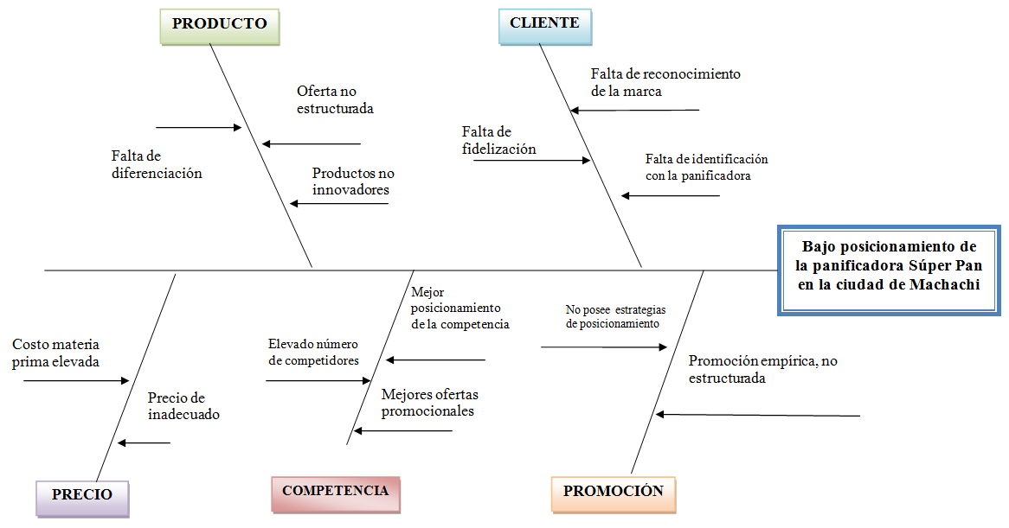
Formulación del problema

Slide 5
Objetivos
Objetivo General
Diseñar una propuesta estratégica de marketing para el posicionamiento de la Panificadora Súper Pan con el fin de captar mayores clientes en la ciudad de Machachi durante el año 2013.
Objetivos específicos
Realizar el análisis situacional para poder de identificar cuáles son los factores que inciden en el posicionamiento.
Realizar un estudio de mercado el cual ayude a determinar el posicionamiento actual de la Panificadora Súper Pan
Determinar el direccionamiento estratégico de la Panificadora Súper Pan para así alcanzar un posicionamiento considerable para la empresa.
Diseñar una propuesta estratégica de marketing para el posicionamiento de la panificadora Súper Pan en la ciudad de Machachi.
Establecer el presupuesto que intervendrá en la propuesta para evaluar su factibilidad económica, financiera y social.

Slide 6
CAPÍTULO II ANÁLISIS SITUACIONAL

Slide 7
Macroambiente
Análisis externo
Económico – Demográfico
Político – legal
Físico – tecnológico
Socio – cultural
Microambiente
Clientes
Competencia
Barreras de entrada
Proveedores
Productos sustitutos
Análisis Interno
Administrativo
Financiero
Operativo
Marketing

Slide 8
Análisis FODA

Slide 9
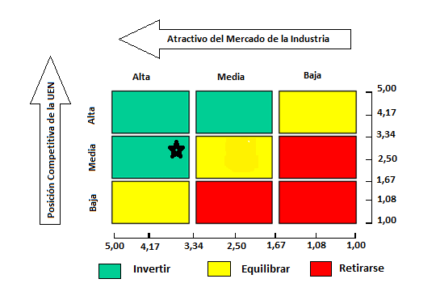
Matriz General Electric
INVERTIR

Slide 10
Matriz PEYEA
POSICIÓN ESTRATÉGICA
DIMENSIONES INTERNAS
Fuerza financiera (FF) | Calificaciones
Liquidez | 4
Flujo de efectivo | 3
Capital de trabajo | 5
Rendimiento sobre la inversión | 4
Total | 16
Ventaja competitiva (VC)
Calidad del producto | -5
Capacidad tecnológica | -4
Alianzas con proveedores | -5
Participación de mercado | -3
Total | -17
DIMENSIONES EXTERNAS
Fuerza de la industria (FI) | Calificaciones
Estabilidad de la industria | 4
Crecimiento de la industria | 3
Maquinaria industrial | 5
Barreras de entrada | 2
Total | 14
Estabilidad del ambiente (EA)
Cambio tecnológico | -1
Variabilidad de la demanda | -3
Crecimiento de la competencia | -3
Acceso a nuevas tecnologías | -3
Total | -10

Slide 11
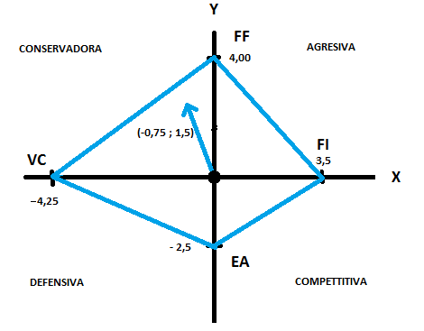
Análisis
El promedio para la EA es –10/4 = -2,5
El promedio para la FI es +14/4 = +3,5
El promedio para la FF es + 16/4 = +4
El promedio para la VC es – 17/4 = -4,25
El vector direccional coordina:
eje x: -4,25 + 3,5 = -0,75
eje y: -2,5 + 4 = +1,5
CONSERVADOR

Slide 12
Matriz DOFA
 |  |  |  | FORTALEZAS |  |  | DEBILIDADES
 |  |  | F1 | Capacidad de inversión |  |  | D1 | Falta de direccionamiento estratégico
 |  |  | F2 | Personal adecuado y capacitado |  |  | D2 | No existen estrategias de posicionamiento
 |  |  | F3 | Experiencia y conocimiento laboral |  |  | D3 | No se desarrollan nuevos productos
 |  |  | F4 | Ubicación geográfica de la empresa |  |  | D4 | Pérdida de clientes por mal servicio al cliente
 |  |  |  |  |  |  | D5 | No se aprovecha al máximo la capacidad instalada
 |  |  |  |  |  |  | D6 | Descoordinación de comunicación interna
OPORTUNIDADES |  |  | FO |  |  |  | DO
O1 | Renovación e innovación de tecnología |  | F4,O5 Realizar un estudio técnico de ubicación geográfica |  |  |  | D1,D2-O2,04,O7 Desarrollar un plan estratégico de marketing que este enfocado a conseguir los objetivos de la empresa
O2 | Optimización de tiempos y procesos
O3 | Desarrollo de nuevos productos |  | F2-O2,O4,O8 Desarrollar un plan de marketing enfocado al talento humano
O4 | Mejorar la fidelidad con el cliente |  |  |  |  |  | D3-O3,O5 Crear un departamento de investigación y desarrollo de nuevos productos
O5 | Expansión y cubrimiento de mayor mercado |  | F3-O3 Capacitar sobre nuevas tendencias de productos para desarrollar nuevos productos
O6 | Sistemas de información de relación con el cliente |  | F1-O6,O7 Invertir en un sistema de información |  |  |  | D5-O2 Desarrollar un LAYOUT bien estructurado
O7 | Creación de valores agregados |  |  |  |  |  | D4,D6-O4,O7,O8 Brindar capacitación todo el personal en materia de servicio al cliente
O8 | Aplicación de marketing de boca a boca
AMENAZAS |  |  | FA |  |  |  | DA
A1 | Servicio mejorado por parte de la competencia |  | F1,F3-A1 Aprovechar al máximo la capacidad de nuestro personal mediante programas de motivación |  |  |  | D1,D2-A3 Crear un punto de cafetería como valor agregado
A2 | Altos costos de adquirir tecnología de punta |  |  |  |  |  | D5-A1 Crear una alianza estratégica en servicios básicos
A3 | Nuevos competidores |  | F4-A3 Abrir nuevos puntos de venta |  |  |  | D4-A4 Estructurar el organigrama funcional para evitar confusiones en el desempeño de sus funciones.
A4 | Conflicto con proveedores |  | F2-A4 Fomentar relación Personales
 |  |  | F1-A2 Adquirir maquinaria con tecnología que optimice tiempo y recursos

Slide 13
CAPÍTULO III INVESTIGACIÓN DE MERCADO

Slide 14
Segmentación - Población objeto de estudio
Segmentación Geográfica
Segmentación Psicográfica
Segmentación Demográfica
Elementos
Ciudad de Machachi, Zona centro
Unidades de muestreo
Personas establecidas en la ciudad de Machachi, de ambos géneros, de diversos niveles socio-económicos, que estén ubicadas en la zona centro.
Alcance
Machachi, área urbana, zona centro
Tiempo
Del 21 de Enero del 2013 al 12 de Febrero del 2013

Slide 15
Identificación del marco muestral
Tipo de investigación Diseño de la investigación
Diseño de investigación
Diseño de investigación exploratoria
Diseño de investigación concluyente
Diseño de investigación descriptiva
Método de investigación
Muestreo Probabilístico
Muestreo Aleatorio Simple
Se empleará una investigación de tipo descriptivo realizando encuestas
Todos los participantes tengan las mismas oportunidades de ser seleccionados
Cada elemento en la población tiene una posibilidad de selección conocida y equitativa

Slide 16
Tamaño de la muestra
Fórmula de la muestra
Dónde:
N = Población = 16.515 Habitantes
n = Tamaño de la muestra
z = De la distribución normal = 1,96
p = Probabilidad de ocurrencia = 0,5
q = Error de estimación = (1-p) = 0,5
e = error permisible = 5%
NC = Nivel de confianza = 95%
n = 375 encuestas

Slide 17
ANÁLISIS UNIVARIADO
Estadísticos
Medidas de tendencia central
Moda.- Más frecuente
Media.- Promedio aritmético
Mediana.- Punto medio
ANÁLISIS BIVARIADO
Chí-cuadrado
2 variables nominales
Correlación
2 variables de razón
Chi-cuadrado de Pearson ≤ 0.05
Anovas
1 variable nominal con 1 de razón
Nivel de significancia entre dos variables
Chi-cuadrado de Pearson ≤ 0.05
Relación entre las variables
Grado de asociación entre dos variables dependientes
Significancia ≥ 0.05

Slide 18
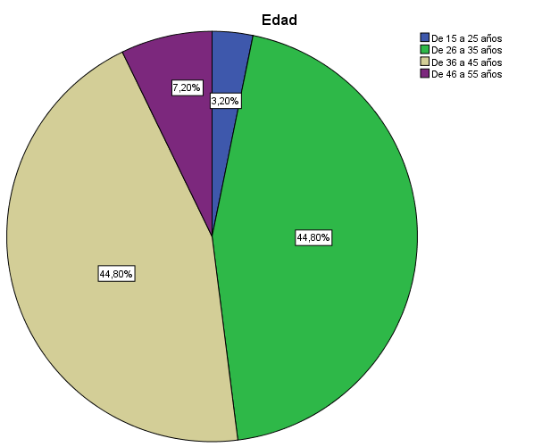
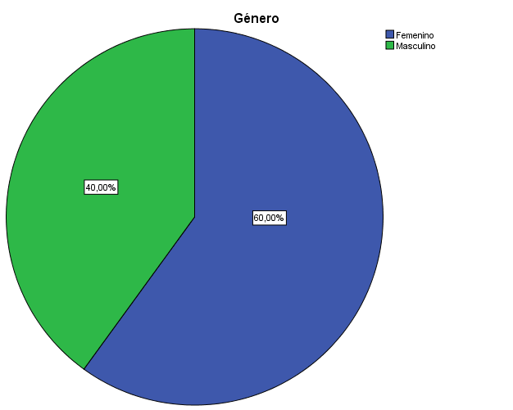
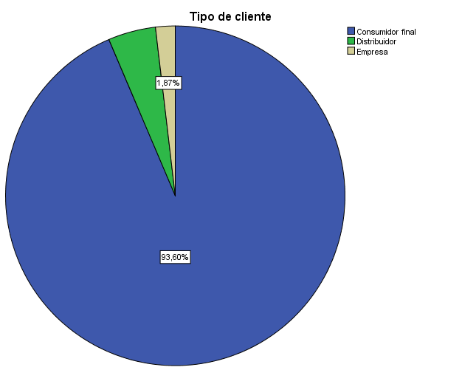
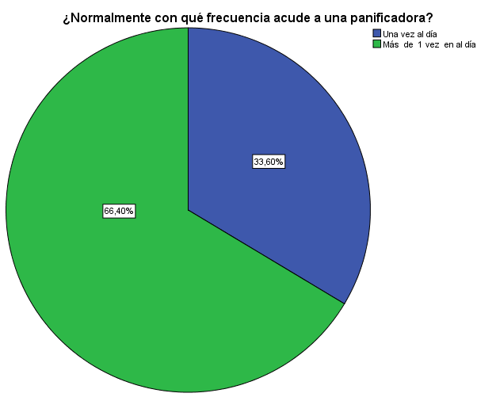
Gráfico de resultados generales

Slide 19
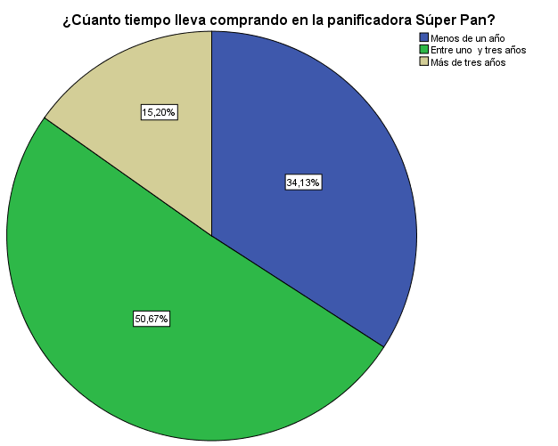
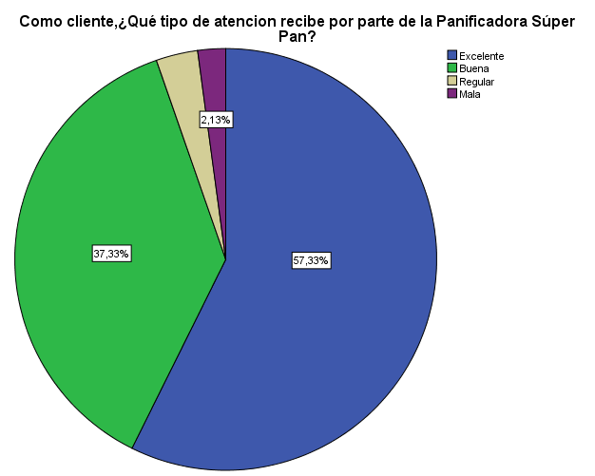
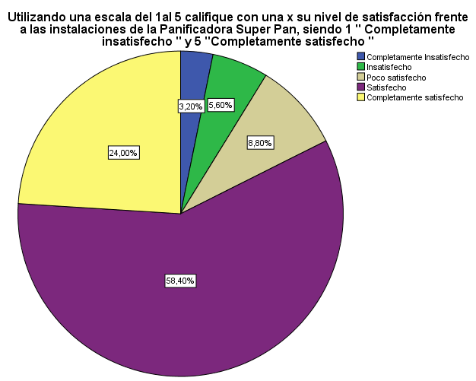
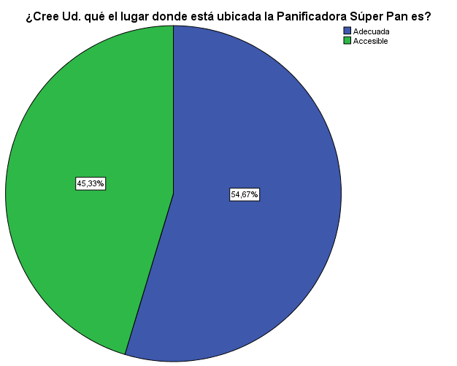

Slide 20
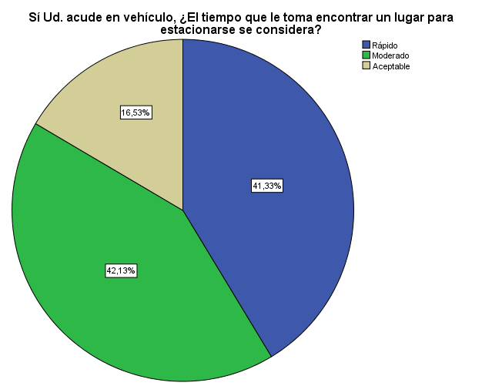
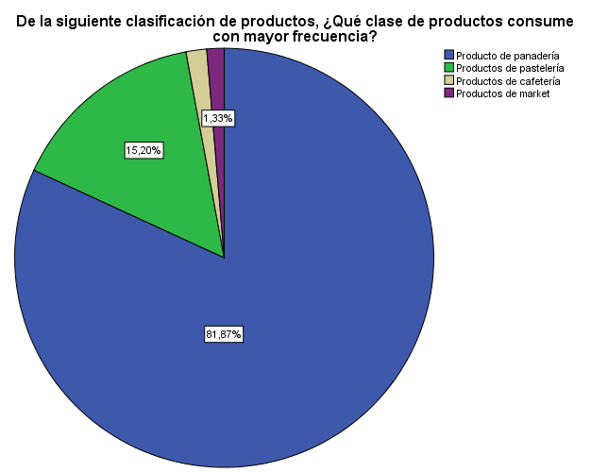
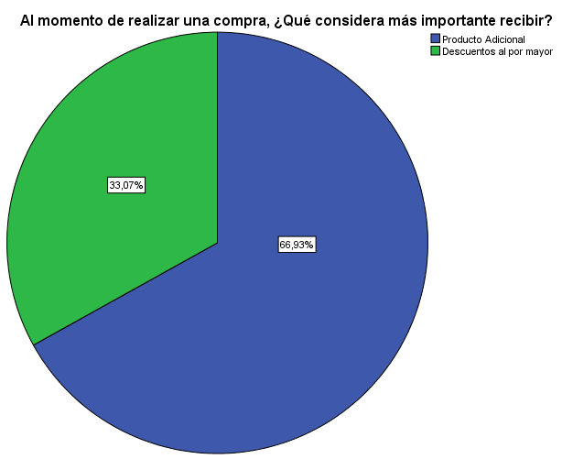
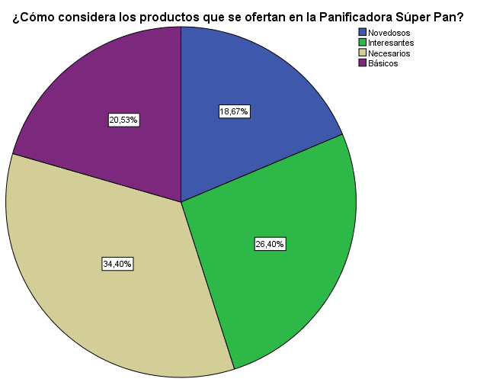

Slide 21
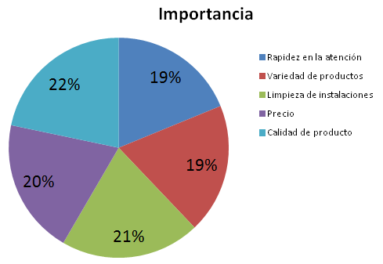
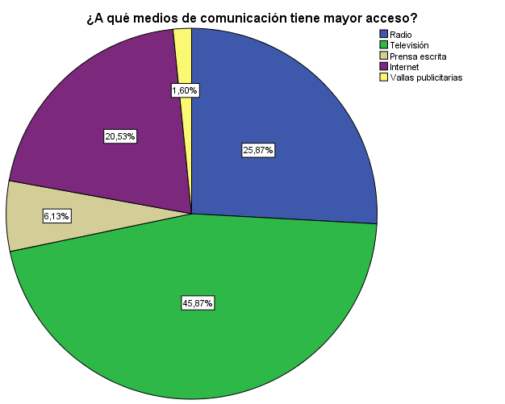
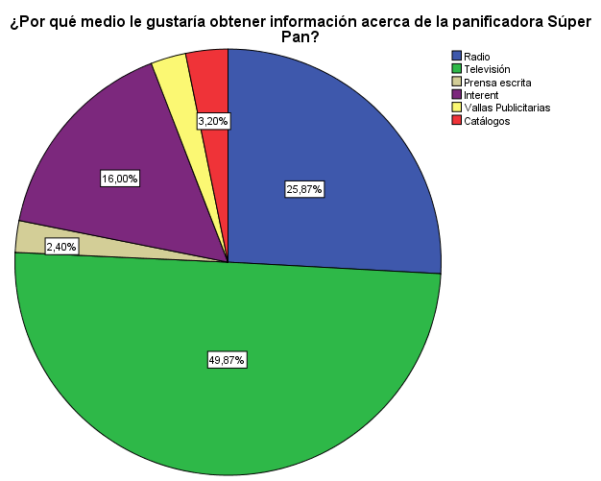
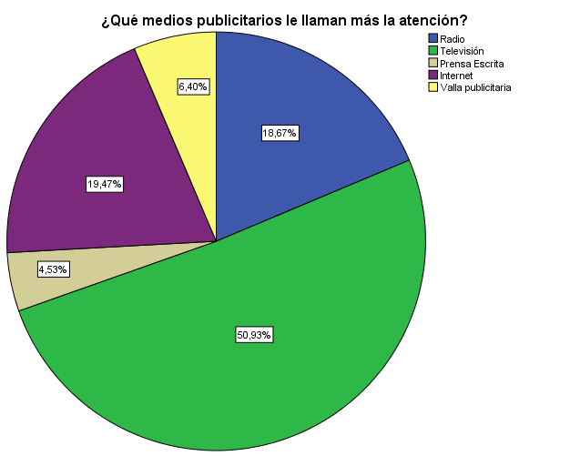

Slide 22
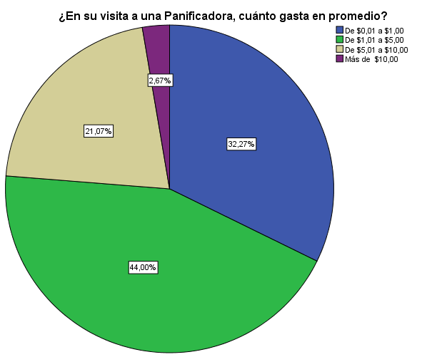
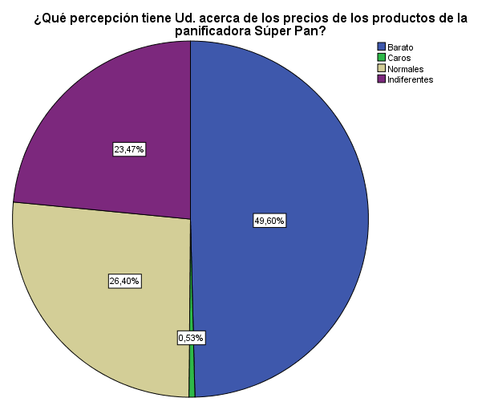
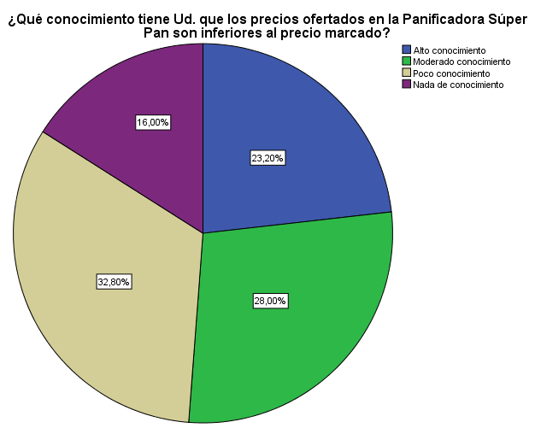
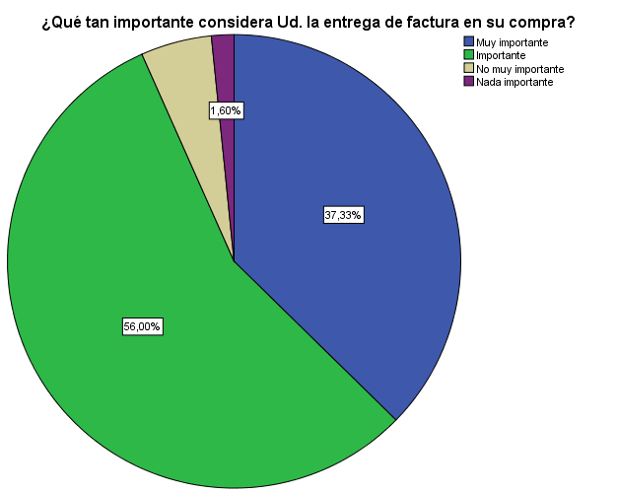

Slide 23
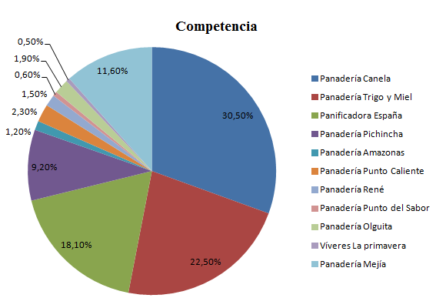

Slide 24
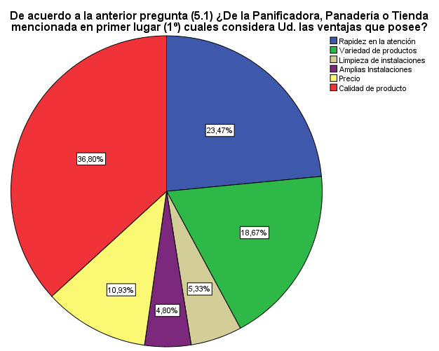
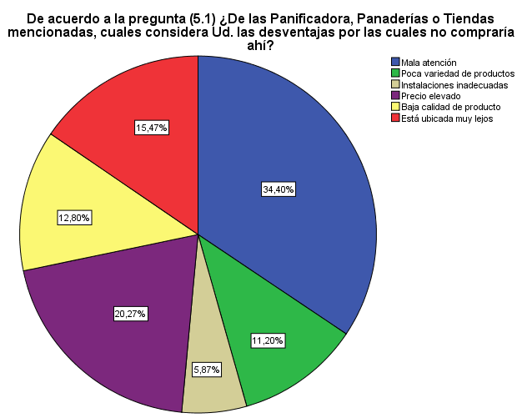
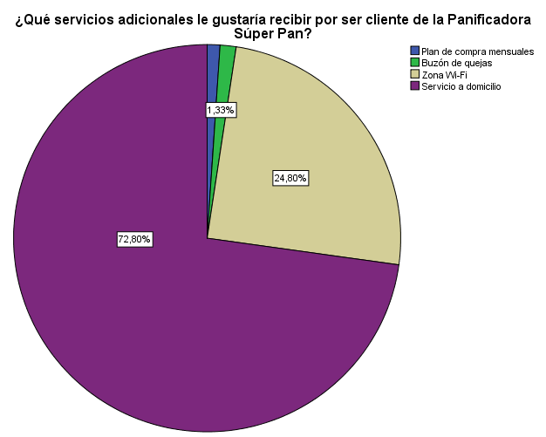

Slide 25
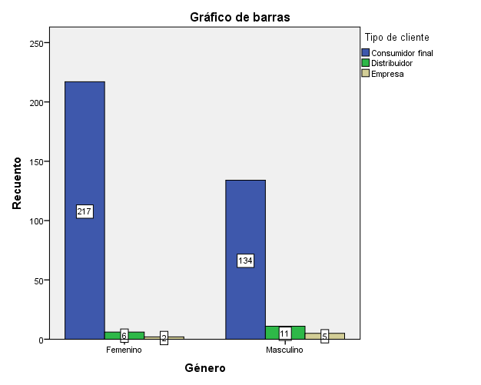
Tipo de cliente * Género
Tabla de contingencia
 |  | Tipo de cliente |  |  | Total
 |  | Consumidor final | Distribuidor | Empresa
Género | Femenino | 217 | 6 | 2 | 225
 | Masculino | 134 | 11 | 5 | 150
Total |  | 351 | 17 | 7 | 375
Pruebas de chí-cuadrado
 | Valor | gl | Sig. asintótica (bilateral)
Chi-cuadrado de Pearson | 7,691ª | 2 | ,021
Razón de verosimilitudes | 7,533 | 2 | ,023
Asociación lineal por lineal | 7,242 | 1 | ,007
N de casos válidos | 375
H0: no hay relación entre las variables, género y tipo de cliente
H1: si hay relación entre las variables, género y tipo de cliente
0,021 ≤ 0,05
Se acepta la H1, puesto que si existe relación entre las variables género y tipo de cliente

Slide 26
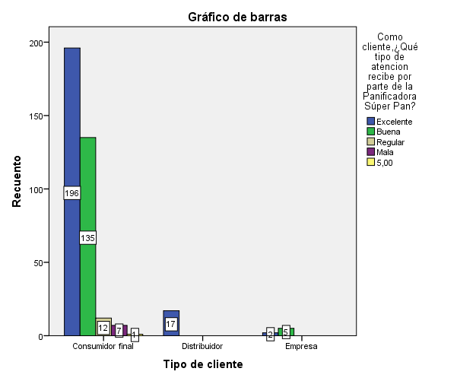
Tipo de cliente * Tipo de atención
Tabla de contingencia
 |  | Como cliente, ¿Qué tipo de atención recibe por parte de la Panificadora Súper Pan? |  |  |  |  | Total
 |  | Excelente | Buena | Regular | Mala | 5,00
Tipo de cliente | Consumidor final | 196 | 135 | 12 | 7 | 1 | 351
 | Distribuidor | 17 | 0 | 0 | 0 | 0 | 17
 | Empresa | 2 | 5 | 0 | 0 | 0 | 7
Total |  | 215 | 140 | 12 | 7 | 1 | 375
Pruebas de chí-cuadrado
 | Valor | gl | Sig. asintótica (bilateral)
Chi-cuadrado de Pearson | 16,558ª | 8 | ,035
Razón de verosimilitudes | 22,958 | 8 | ,003
Asociación lineal por lineal | 1,623 | 1 | ,203
N de casos válidos | 375
H0: no hay relación entre las variables, tipo de cliente y tipo de atención
H1: si hay relación entre las variables, tipo de cliente y tipo de atención
0,035 ≤ 0,05
Se acepta la H1, puesto que si existe relación entre las variables tipo de cliente y tipo de atención

Slide 27
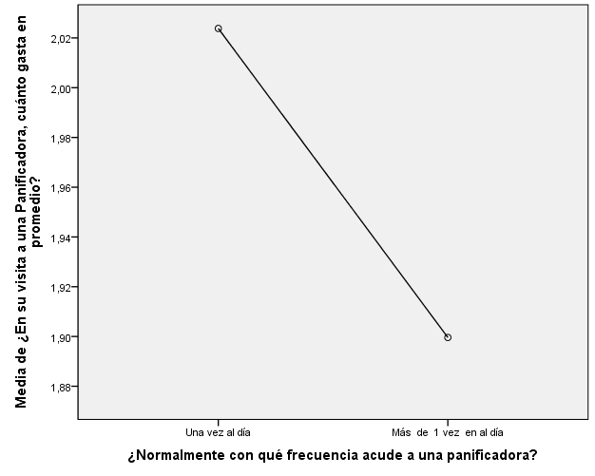
Gasto promedio * Frecuencia de visita
 | Suma de cuadrados | gl | Media cuadrática | F | Sig.
Inter-grupos | 1,291 | 1 | 1,291 | 2,028 | ,155
Intra-grupos | 237,419 | 373 | ,637
Total | 238,709 | 374

Slide 28
Mapas de posicionamiento
COMPETIDORES | Rapidez en la atención |  |  |  | Variedad de productos |  |  |  | Limpieza de instalaciones |  |  |  | Precio |  |  |  | Calidad de Producto
 |  |  |  | Promedio |  |  |  | Promedio |  |  |  | Promedio |  |  |  | Promedio |  |  |  | Promedio
Panadería canela | 3 | 2 | 4 | 3 | 2 | 3 | 1 | 2 | 3 | 4 | 2 | 3 | 3 | 4 | 3 | 3,3333 | 2 | 3 | 3 | 2,6667
Panadería trigo y Miel | 1 | 5 | 3 | 3 | 2 | 2 | 2 | 2 | 2 | 3 | 1 | 2 | 4 | 5 | 3 | 4 | 2 | 2 | 3 | 2,3333
Panificadora España | 5 | 2 | 3 | 3,3333 | 4 | 4 | 4 | 4 | 4 | 5 | 3 | 4 | 1 | 2 | 4 | 2,3333 | 4 | 3 | 4 | 3,6667
ATRIBUTO | Panadería Canela | Panadería Trigo y Miel | Panificadora España
RAPIDEZ EN LA ATENCIÓN | 3 | 3 | 3,3333
VARIEDAD DE PRODUCTOS | 2 | 2 | 4
LIMPIEZA DE INSTALACIONES | 3 | 2 | 4
PRECIO | 3,3333 | 4 | 2,3333
CALIDAD DE PRODUCTO | 2,6667 | 2,3333 | 3,6667

Slide 29
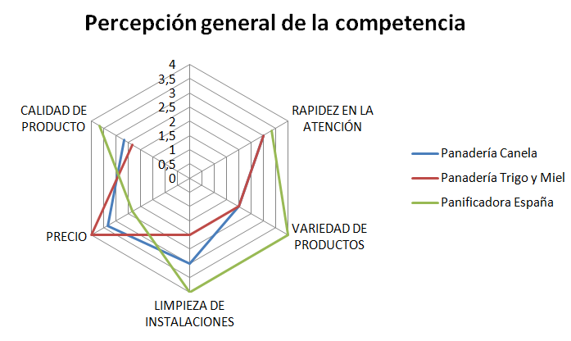
Posicionamiento general competencia

Slide 30
CAPÍTULO IV DIRECCIONAMIENTO ESTRATÉGICO

Slide 31
DIRECCIONAMIENTO ESTRATÉGICO
¿Cuál es nuestro negocio actual?
¿Cuál será nuestro negocio en el futuro?
DEFINICIÓN DE NEGOCIO “PANIFICADORA SÚPER PAN”
Satisfacer las necesidades, requerimientos y la creciente demanda de alimentos dentro de la industria de la panificación, mediante la producción y comercialización de productos de panadería y pastelería, ofreciendo la mayor variedad de productos propios y complementarios como lácteos, embutidos, snacks y otros; contando con tecnología de punta en todos nuestros procesos, que maximice la satisfacción de nuestros clientes actuales y potenciales en base a la imagen de calidad de nuestros productos.

Slide 32
Mapa estratégico institucional “Panificadora Súper Pan”
MISIÓN
Producir y comercializar productos de panadería y pastelería, además, de productos complementarios como lácteos, embutidos, snacks y otros; proveer alimentos a todo el mercado local con una alta variedad y calidad, a través del mejoramiento continuo, enfocados en satisfacer las necesidades de nuestros clientes mediante una responsabilidad y honestidad aplicable.
VISIÓN 2015
“Ser el líder del mercado local en producción y comercialización de productos de panadería y pastelería, trabajando con honestidad a través del mejoramiento continuo”
Objetivos 2013
Incrementar ventas locales
Implementar políticas de precios
Implementar sistemas tecnológicos financieros
Establecer la filosofía corporativa de la empresa
Mejorar la imagen de la Panificadora con la finalidad de posicionar la empresa dentro de la zona centro
Objetivos 2014
Incrementar las ventas en un 5% con relación al año 2013
Contratar personal capacitado en el área de nutrición alimenticia.
Capacitar y motivar al personal de ventas y atención al cliente.
Incrementar variedad de productos y servicios.
Objetivos 2015
Incrementar el volumen de ventas a un 15% con relación al año 2014
Capacitar y motivar al personal de ventas.
Expandir la Panificadora con la creación de sucursales.
Objetivos 2016
Incrementar el volumen de ventas a un 5% con relación al año 2015
Realizar cursos de actualización de conocimientos en desarrollo de nuevos productos
Posicionar la marca a nivel nacional
Objetivos 2017
Incrementar el volumen de ventas a un 10% con relación al año 2016
Lanzar una línea de productos nutricionales bajo la marca Súper Pan
Principios
Respeto a Dios y al prójimo - Mejoramiento continúo
Trabajo con calidad - Creatividad
Valores
Honestidad - Responsabilidad
Respeto - Equidad

Slide 33
Objetivos estratégicos por perspectiva
PERSPECTIVA | OBJETIVOS | PLAZO
CLIENTE | Posicionar la marca a nivel nacional | Largo
 | Mejorar la imagen de la Panificadora con la finalidad de posicionar la empresa dentro de la zona centro. | Mediano
 | Incrementar variedad de productos y servicios. | Mediano
FINANCIERA | Incrementar ventas locales. | Mediano
 | Expandir la Panificadora con la creación de sucursales. | Largo
INTERNA | Establecer la filosofía corporativa de la empresa. | Corto
 | Implementar políticas de precios. | Corto
 | Implementar sistemas tecnológicos financieros. | Mediano
APRENDIZAJE Y DESARROLLO | Realizar cursos de actualización de conocimientos en desarrollo de nuevos productos. | Corto
 | Lanzar una línea de productos nutricionales bajo la marca Súper Pan. | Mediano
 | Contratar personal capacitado en el área de nutrición alimenticia. | Mediano

Slide 34
Perfil de estrategias a adoptarse
Objetivos | Estrategia | Clasificación | Subclasificación | Actividades
Posicionar la marca a nivel nacional | De Desarrollo | Básica | Liderazgo en costos | Promocionar nuestro producto a un precio accesible y por debajo que la competencia
Mejorar la imagen de la Panificadora con la finalidad de posicionar la empresa dentro de la zona centro | De Desarrollo | Básica | Diferenciación | Mejorar el merchandising del local, diseñar una página web y realizar promociones de la imagen del local
Incrementar variedad de productos y servicios. | De crecimiento | Intensivo | Desarrollo de productos | Crear una nueva línea de clase de producto como es la de cafetería
Incrementar ventas locales | De crecimiento | Intensivo | Penetración | Captar mayor cobertura, brindando mejores servicios
Expandir la Panificadora con la creación de sucursales. | De crecimiento | Intensivo | Desarrollo de mercado | Proyectarse a nivel nacional con la creación de sucursales
Establecer la filosofía corporativa de la empresa | Competitiva | Retador |  | Crear una cultura corporativa que identifique a sus trabajadores
Implementar políticas de precios | Competitiva | Retador |  | Diseñar una lista de precios que compita con los de la competencia y brinde mayores beneficios a sus clientes
Implementar sistemas tecnológicos financieros | Competitiva | Retador |  | Adquirir un sistema de facturación en el punto de venta
Realizar cursos de actualización de conocimientos en desarrollo de nuevos productos | De crecimiento | Intensivo | Desarrollo de productos | Brindar capacitación a todos los empleados
Lanzar una línea de productos nutricionales bajo la marca Súper Pan | De Desarrollo | Básica | Diferenciación | Elaborar productos nutricionales y que ayuden al cuidado de la salud

Slide 35
CAPÍTULO V PLAN OPERATIVO DE MARKETING

Slide 36
POSICIONAMIENTO – Mezcla de marketing
Creación de una imagen mental de la oferta de productos y sus características distintivas en la mente de los consumidores
Herramientas o variables de las que dispone el responsable de marketing para cumplir con los objetivos de la empresa.
Producto
Precio
Personal
Procesos
Promoción
Plaza

Slide 37
Propuesta de logotipo

Slide 38
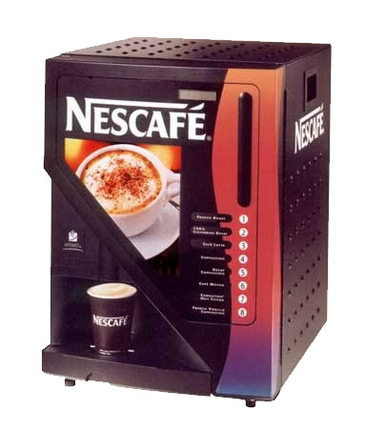
Estrategias de producto
Perfeccionamiento del producto
Calidad
Ampliación de la mezcla productos
Cafetería

Slide 39
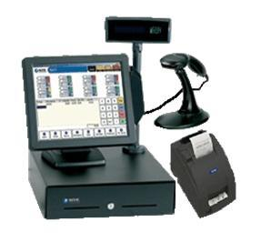
Estrategia de precios
Administración en el punto de venta
Política de precios en base a la competencia | Estudio de la competencia

Slide 40
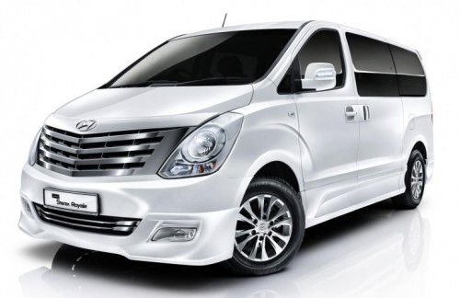
Estrategias de plaza - distribución
Servicio a domicilio
Decoración de instalaciones | Diseño de interiores

Slide 41
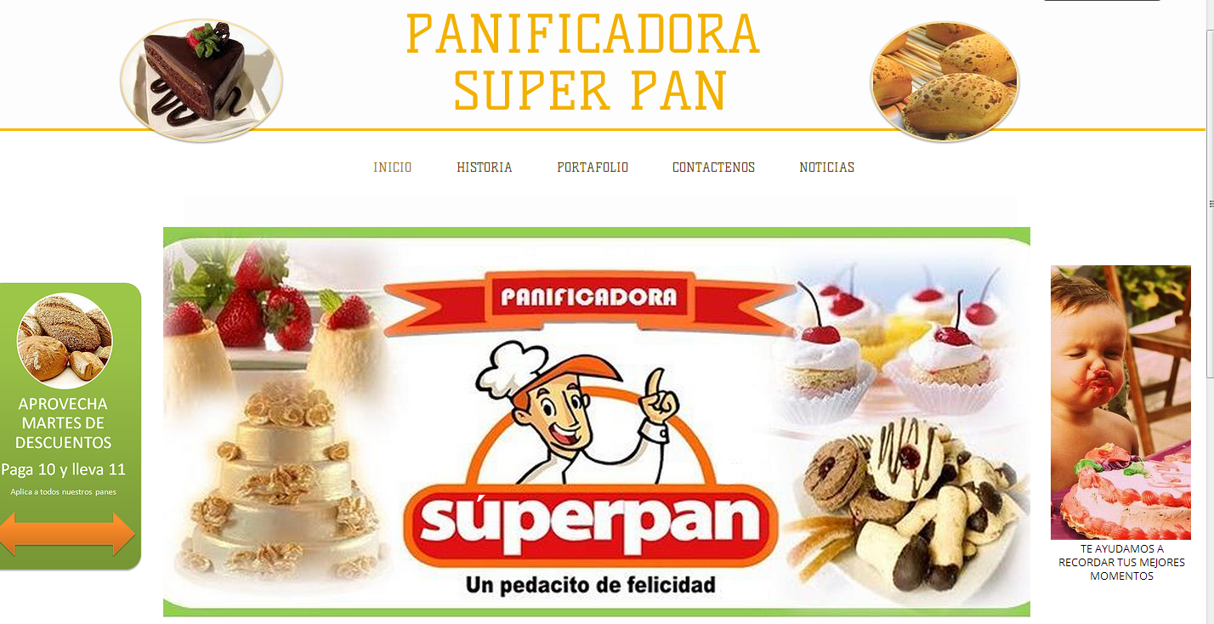
Propuesta de diseño de página web
Estrategias de promoción

Slide 42
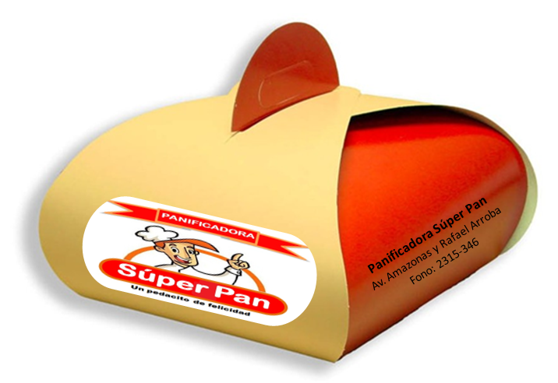
Personalización de elementos

Slide 43
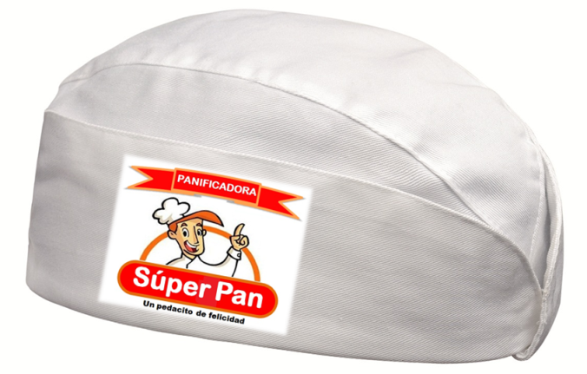
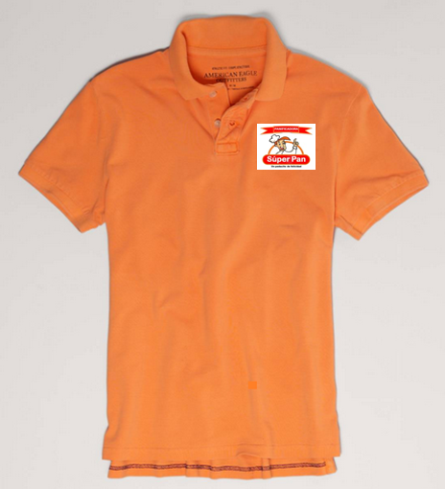
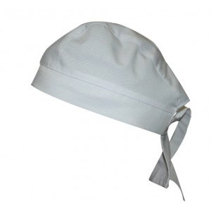
Uniformes para el personal

Slide 44
Rotulación exterior

Slide 45
Roll Ups

Slide 46
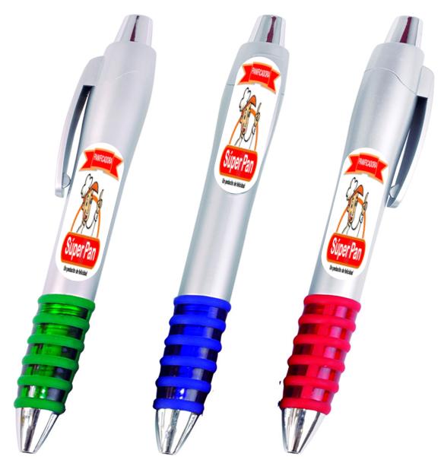
Obsequio de promociones

Slide 47
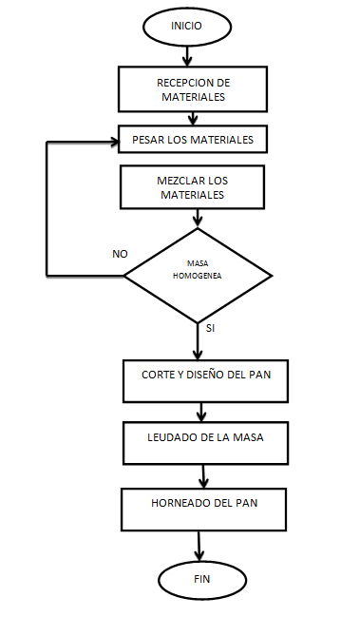
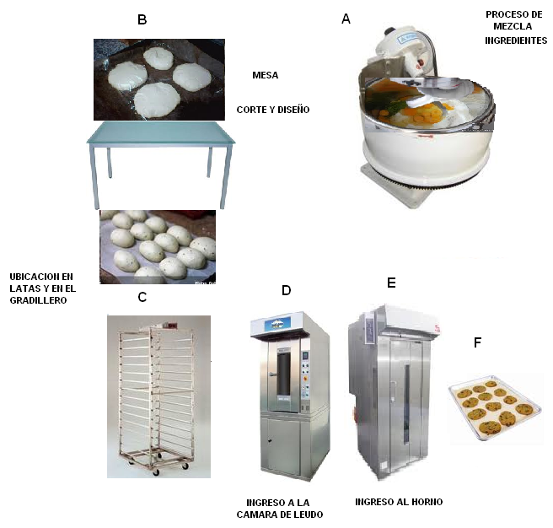
Estrategia de procesos

Slide 48
Personas – Talento humano – personal
Estrategias de personal
Estrategias de personal
Estrategia | Táctica | Actividad
Capacitación | Capacitación al personal | Capacitaciones en: Desarrollo de nuevos productos Nuevas tendencia de productos Atención al cliente Merchandising Recursos Humanos Motivación personal Riesgos y primeros auxilios

Slide 49
CAPÍTULO VI PRESUPUESTO DE MARKETING Y EVALUACIÓN DE BENEFICIOS DE LA PROPUESTA

Slide 50
Presupuesto del plan operativo de marketing
Presupuesto del plan operativo de marketing
Presupuesto de marketing | Valor | %
Producto | $220,00 | 1,78%
Precio | $1.750,00 | 14,20%
Plaza | $8.400,00 | 68,15%
Promoción | $1.635,00 | 13,27%
Procesos | $20,00 | 0,16%
Personas | $300,00 | 2,43%
Total presupuesto del plan operativo de marketing | $25.325,00 | 100%

Slide 51
Flujos de efectivo
TMAR | 14,52%
Cuadro resumen de proyección de flujos
Año | Escenario probable 15% | Escenario optimista 30% | Escenario pesimista 10%
2013 | 11.198,00 | 12.500,00 | 10.764,00
2014 | 12.695,30 | 15.885,20 | 11.718,80
2015 | 14.417,20 | 20.285,96 | 12.769,08
2016 | 16.397,37 | 26.006,95 | 13.924,39
2017 | 18.674,58 | 33.444,23 | 15.195,23
VAN | $28.973,91 | $52.937,38 | $22.684,60
TIR | 45% | 62% | 39%
R B/C | 3,899184555 | 6,717836949 | 3,1680726
Periodo de recuperación | 2 años, 1 mes y 11 días | 1 año, 10 meses y 21 días | 2 años, 3 meses y 27 días

Slide 52
CAPÍTULO VII CONCLUSIONES Y RECOMENDACIONES

Slide 53
Conclusión 1
La Panificadora Súper Pan, empresa productora y comercializadora de productos de panadería, y pastelería, además comercializadora de productos complementarios como lácteos, embutidos y snacks no posee una cultura organizacional que direccione sus objetivos.
Recomendación 1
Se recomienda a la panificadora desarrollarse en base a una cultura organizacional, acoplando sus procesos y métodos enfocados en conseguir los objetivos planteados.

Slide 54
Conclusión 2
Dentro del análisis situacional se pudo determinar como principal fortaleza la capacidad de inversión y el uso de tecnología de punta en sus procesos de producción, lo cual ha permitido ofrecer un producto de calidad, posee una gran habilidad para aprovechar nuevas oportunidades como desarrollo de nuevos productos, sin descuidar la creciente amenazada de nuevos competidores en el mercado local, y no existen programas de acción frente las debilidades que posee la empresa.
Recomendación 2
Aprovechar las fortalezas que posee la empresa como ventaja competitiva frente a sus competidores, dar mayor importancia a nuevas oportunidades y enfocarse en desarrollar nuevos productos y servicios, sin descuidar la amenaza de creciente competencia creando barreras de diferenciación en el mercado local. Aplicar las acciones correctivas en cuanto a la estructura organizacional que se proponen.

Slide 55
Conclusión 3
El no contar con un direccionamiento estratégico definido no ha permitido posicionarse en el mercado de manera eficaz, ni existe una diferenciación en cuanto a aplicación de estrategias de promoción.
Recomendación 3
Aplicar el direccionamiento estratégico propuesto que defina claramente sus metas y objetivos, con el fin de posicionarse adecuadamente dentro del mercado local.
Conclusión 4
La empresa posee un nicho de mercado bien establecido, pero las personas no reconocen bien a la marca; debido a que no se realiza la respectiva publicidad de promoción e impacto, es por eso que posee un bajo posicionamiento en la mente de los consumidores como marca, aun así ocupa el primer lugar dentro de los establecimientos de panificación.
Recomendación 4
Se recomienda aplicar las estrategias propuestas con el fin de generar el impacto en los consumidores y crear la recordación de marca esperada.

Slide 56
Conclusión 5
Mediante la investigación de mercados se determino que nuestro mayor competidor es la Panadería Canela que posee un 30,5% de participación de mercado,. También se determinó que los clientes desean contar con un servicio a domicilio, y en cuanto a atención al cliente se refiere, ellos prefieren una atención rápida, amable y con diversidad de productos.
Recomendación 5
Aplicar las estrategias de líder frente a sus competidores aumentando la brecha frente a sus seguidores. Tomar en cuenta los requerimientos de sus clientes y brindarles en la mayor parte posible un servicio diferenciado y que sea de agrado para ellos. También se recomienda aplicar la estrategia de servicio a domicilio con el fin de acaparar mayor cobertura de mercado.

Slide 57
Conclusión 6
La Panificadora Súper Pan posee una estrategia básica de “liderazgo en costo” esto debido a su gran producción, aplica economías de escala lo cual le ha permitido poseer costos unitarios bajos en comparación con sus competidores dentro del mercado.
Recomendación 6
Se debe adoptar los procesos estandarizados propuestos, cuyos procesos generen optimización de tiempo y recursos, aprovechando el liderazgo en costos que les generan una ventaja competitiva.
Conclusión 7
El plan operativo de marketing está estructurado para tener una inversión de $25.325,00 dólares, los cuales es muy alcanzable para la empresa. Cuyo presupuesto cubre las diferentes estrategias de producto, precio, plaza, promoción, procesos y personas.
Recomendación 7
Llevar a cabo el plan operativo de marketing con el presupuesto establecido el cual está acorde a las posibilidades de la empresa y cubre todas las estrategias establecidas.

Slide 58
Conclusión 8
La evaluación financiera de factibilidad del proyecto que resume valores de los flujos de caja, estado de resultados y análisis de la inversión arrojan los siguientes resultados: Resumen de resultados de evaluación de criterios desde el punto de vista probable
Recomendación 8
Una vez determinada la evaluación financiera se recomienda aplicar la propuesta estratégica de marketing para posicionar la Panificadora Súper Pan en la ciudad de Machachi.
TMAR | 14,52%
VAN | 28.973,91
TIR | 45%
Relación B/C | 2,90
Periodo de recuperación | 2 años, 1 mes y 11 días.

Slide 59
GRACIAS POR SU ATENCIÓN!!!

